Slide 1
Mqtt简介
MQTT 入门介绍 | 菜鸟教程 (runoob.com)
MQTT Client paho.mqtt.python使用简介 - 简书 (jianshu.com)
MQTT 服务器介绍 - 简书 (jianshu.com)
http://www.1zlab.com/wiki/micropython-esp32/mqtt/

Slide 2
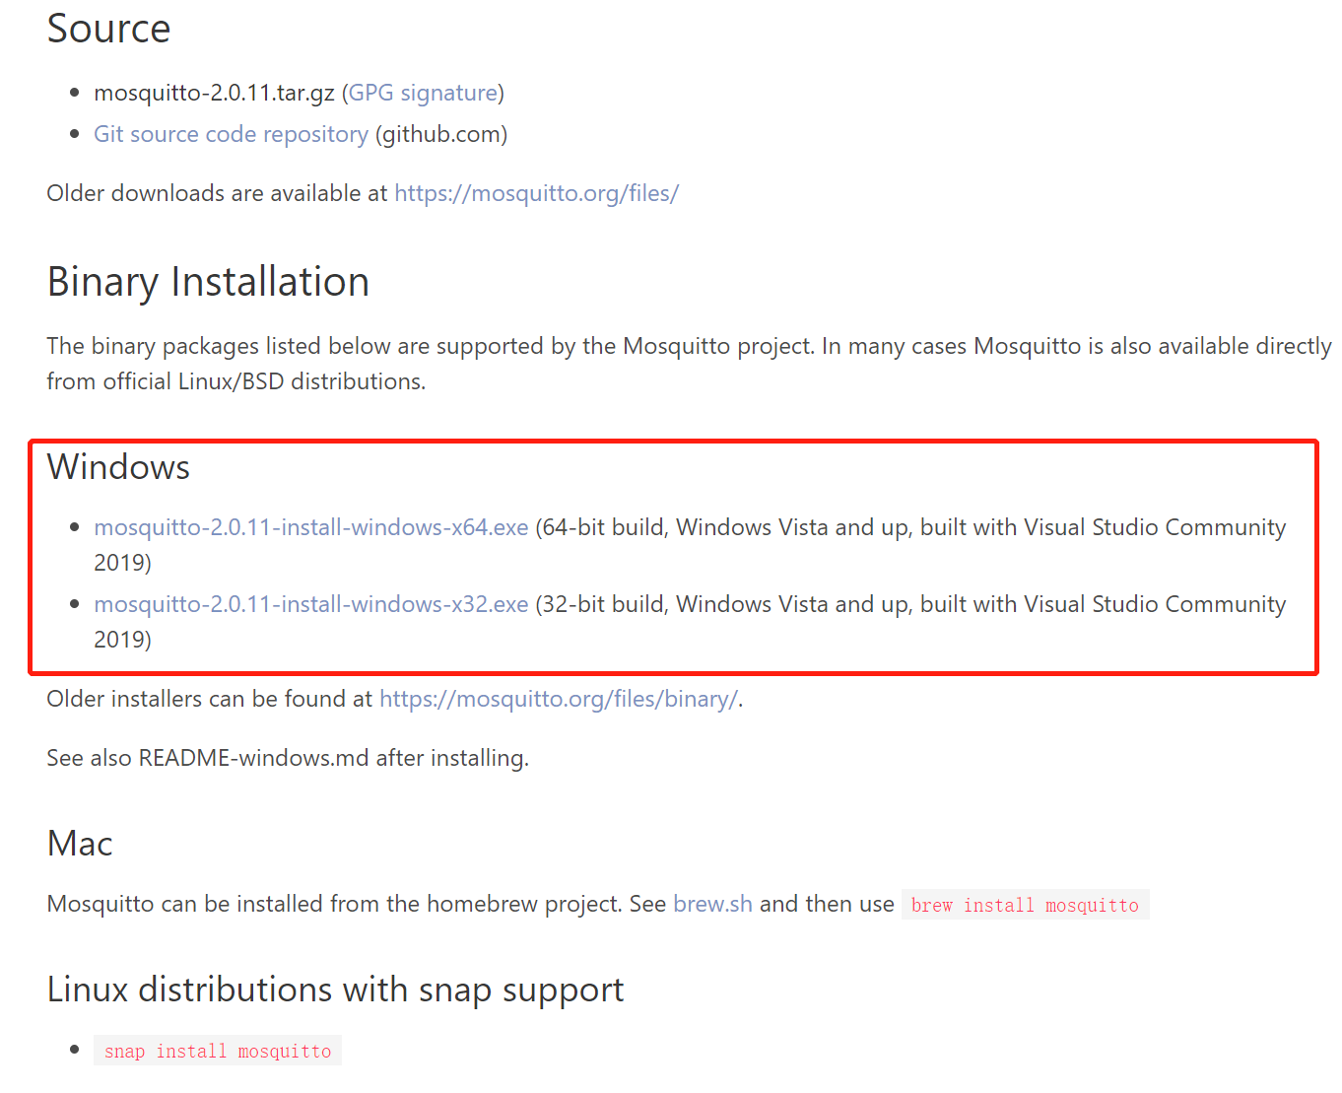
https://mosquitto.org/download/

Slide 3
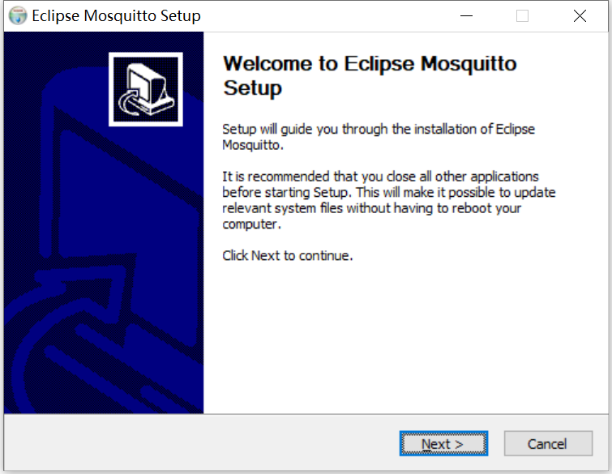

Slide 4
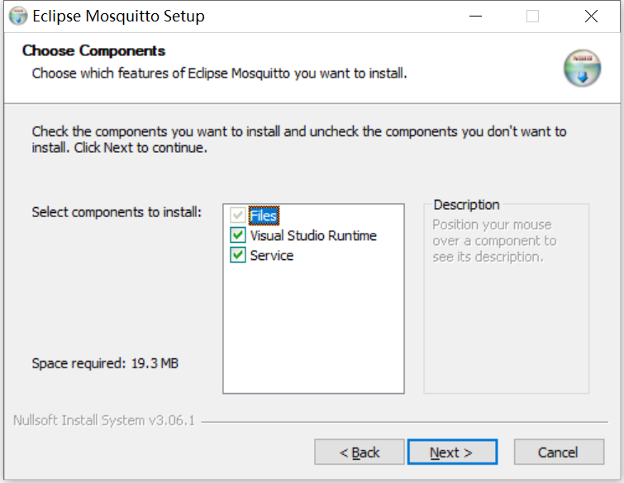

Slide 5
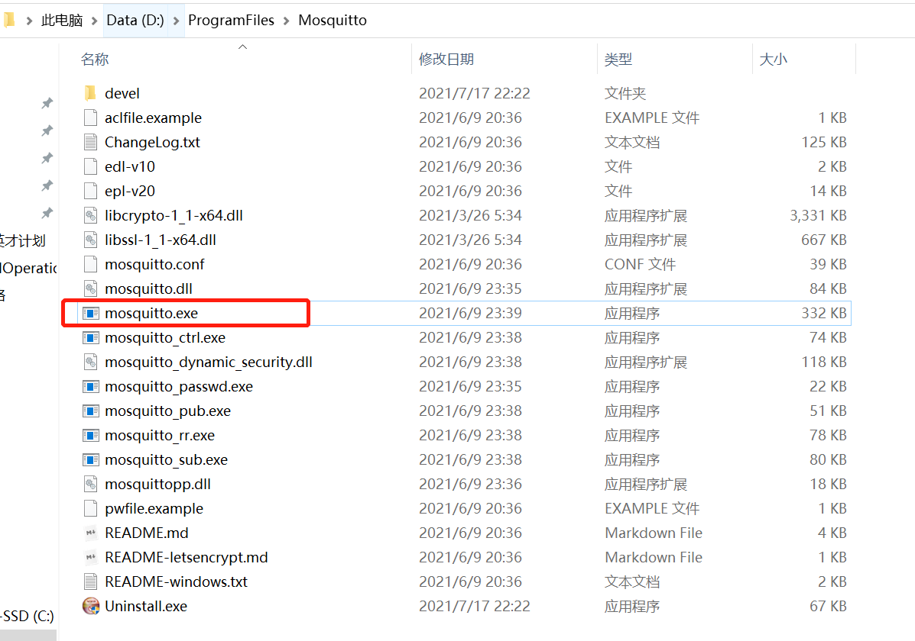

Slide 6
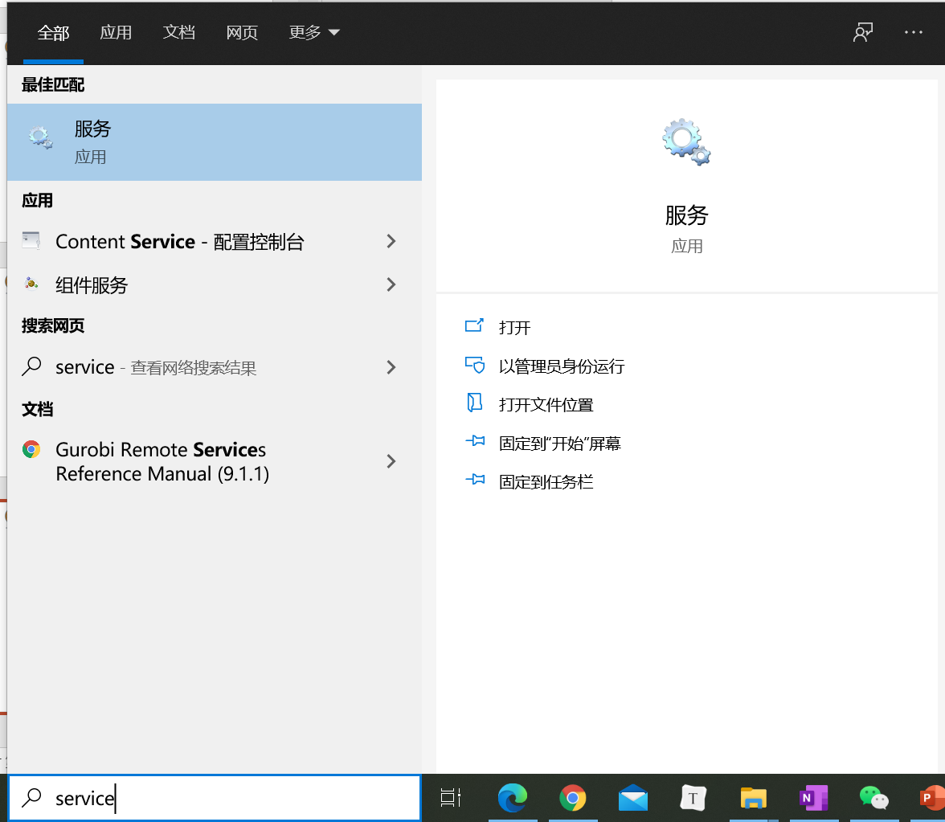
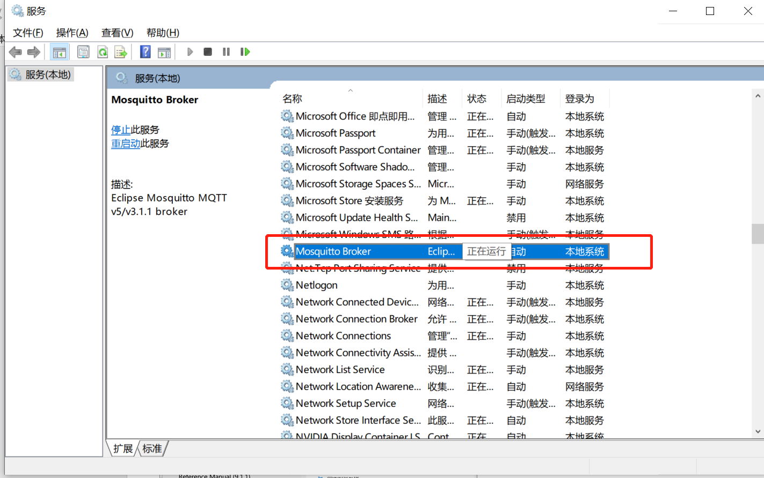
打开服务
找到Mosquitto Broker
务必确认是运行状态
Notes:
在我们的PC上安装mosquitto就是相当于装了一个mqtt服务器

Slide 7
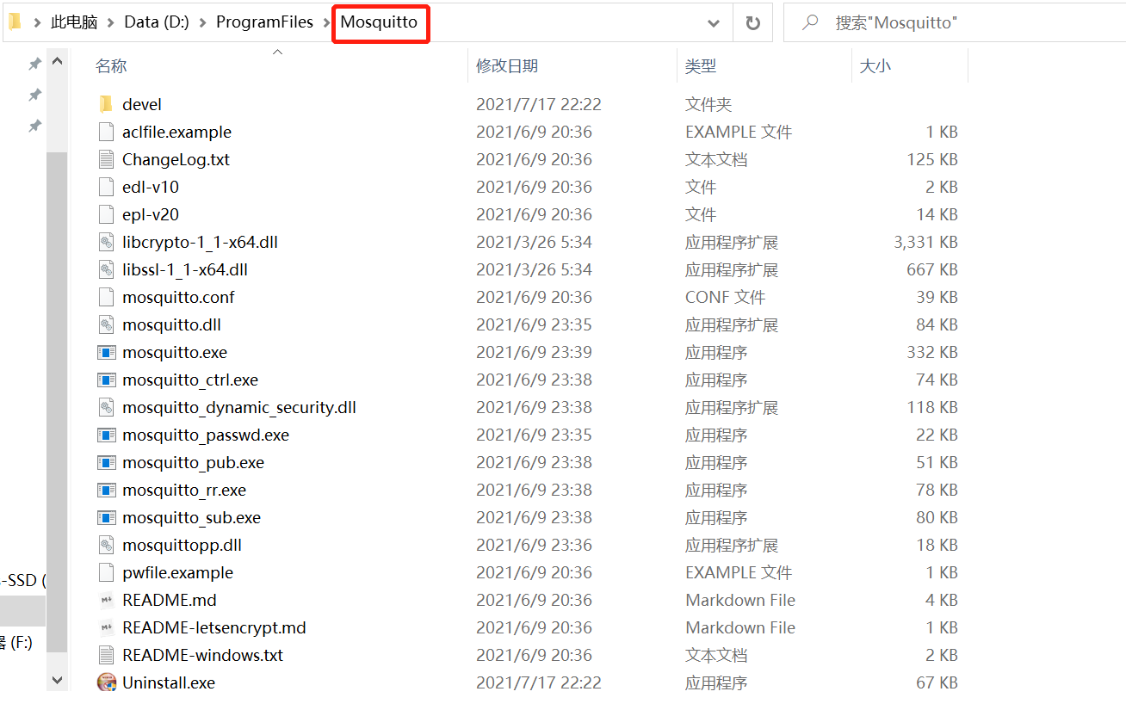
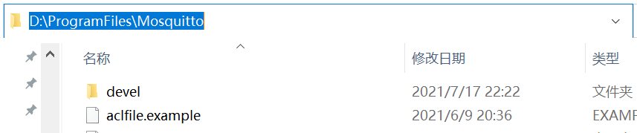
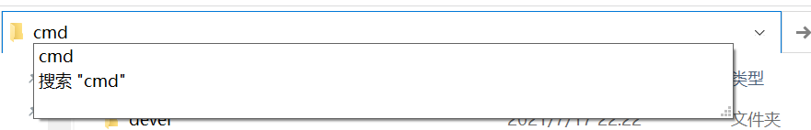
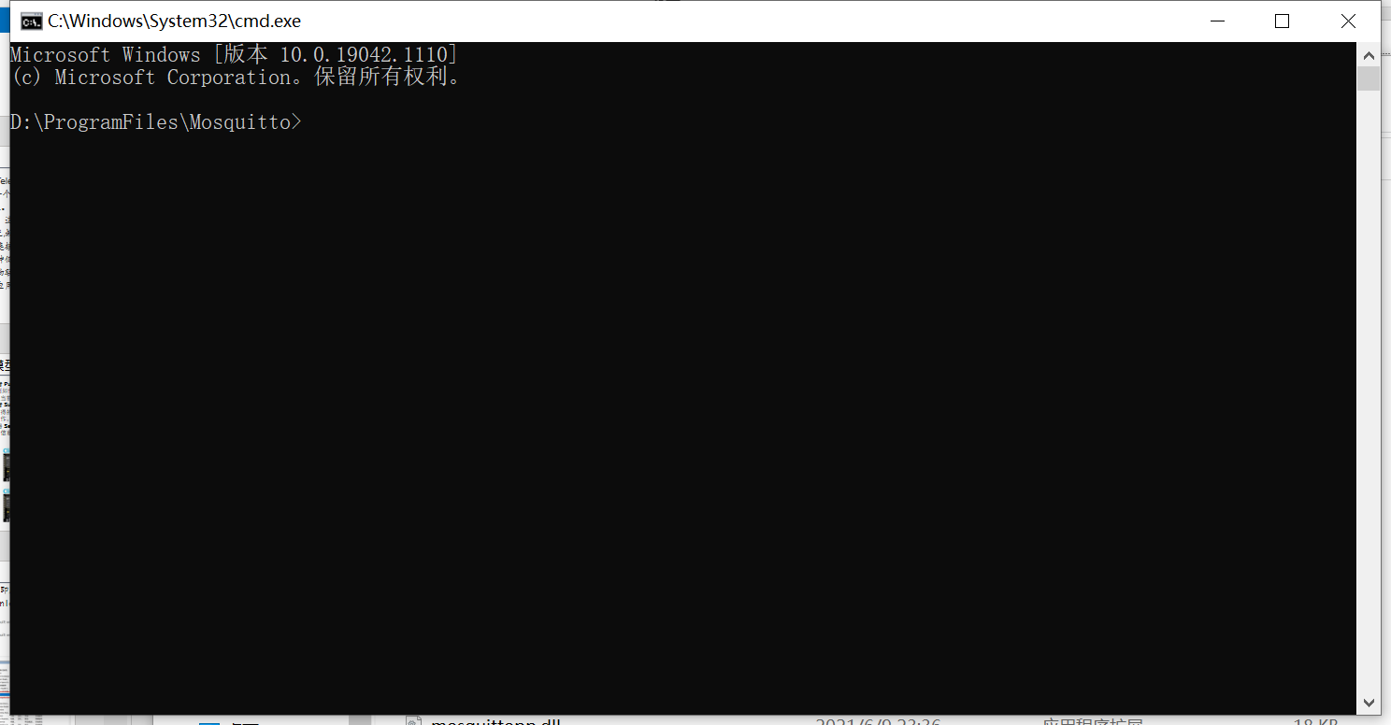
Mosquitto测试
1. 找到mosquitto安装目录，在地址栏输入“cmd”打开两个终端。

Slide 8
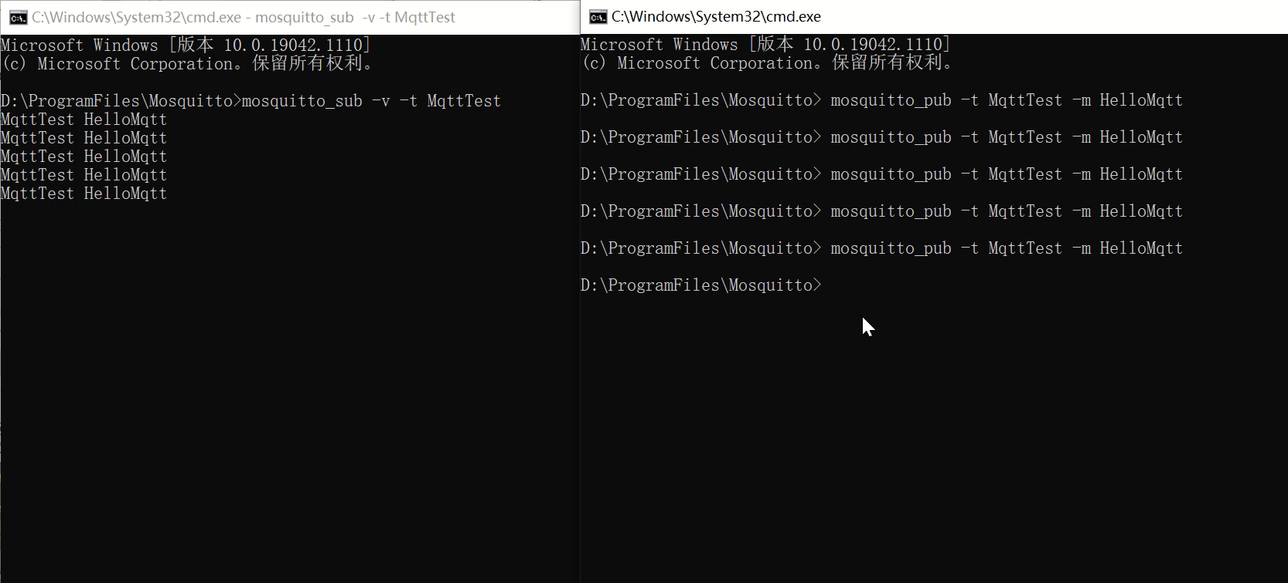
Mosquitto测试
1. 找到mosquitto安装目录，在地址栏输入“cmd”打开两个终端。
2. 在其中一个终端输入：
mosquitto_sub -v -t MqttTest
在另一个终端输入：
mosquitto_pub -t MqttTest -m HelloMqtt

Slide 9
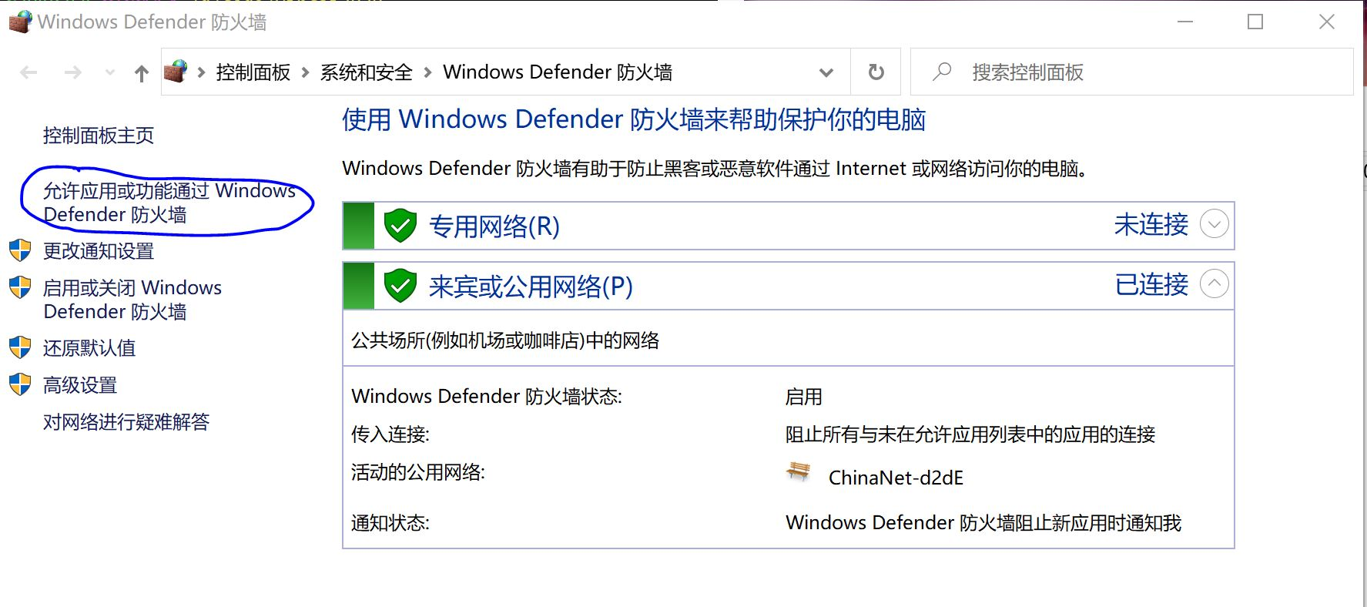
Windows防火墙设置

Slide 10
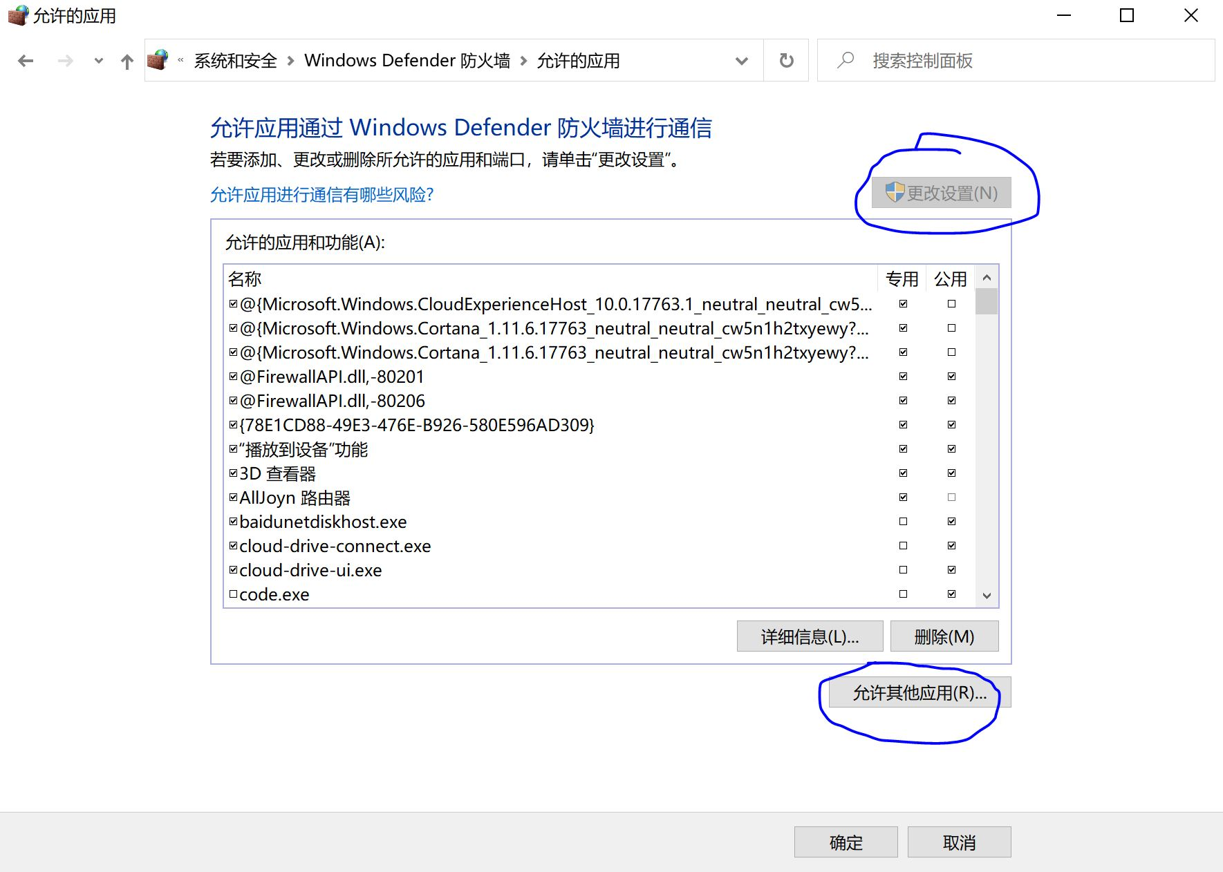
Windows防火墙设置

Slide 11
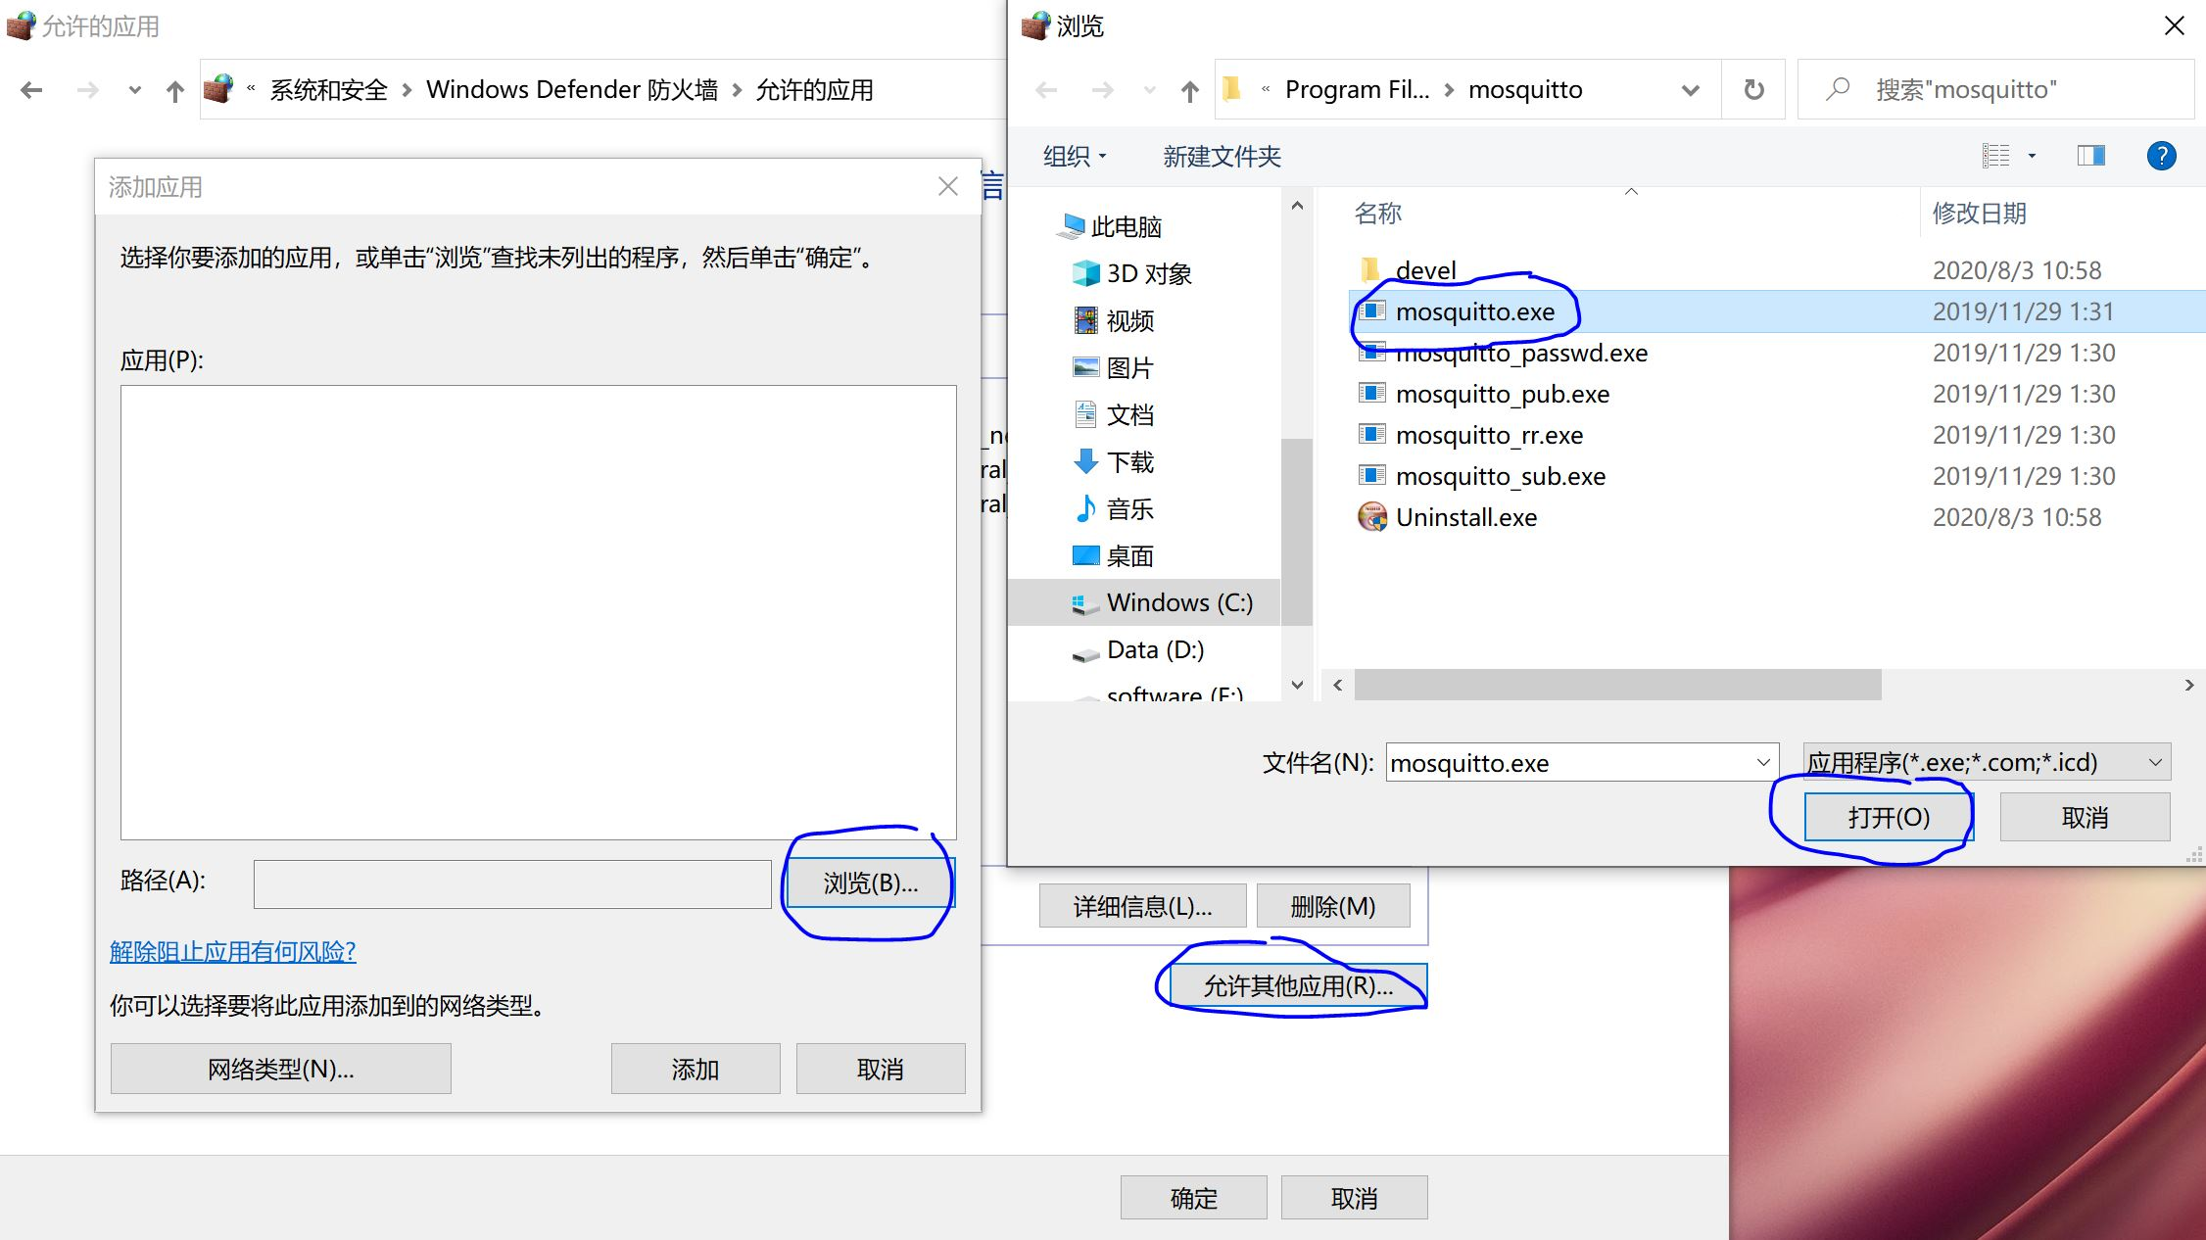
Windows防火墙设置

Slide 12
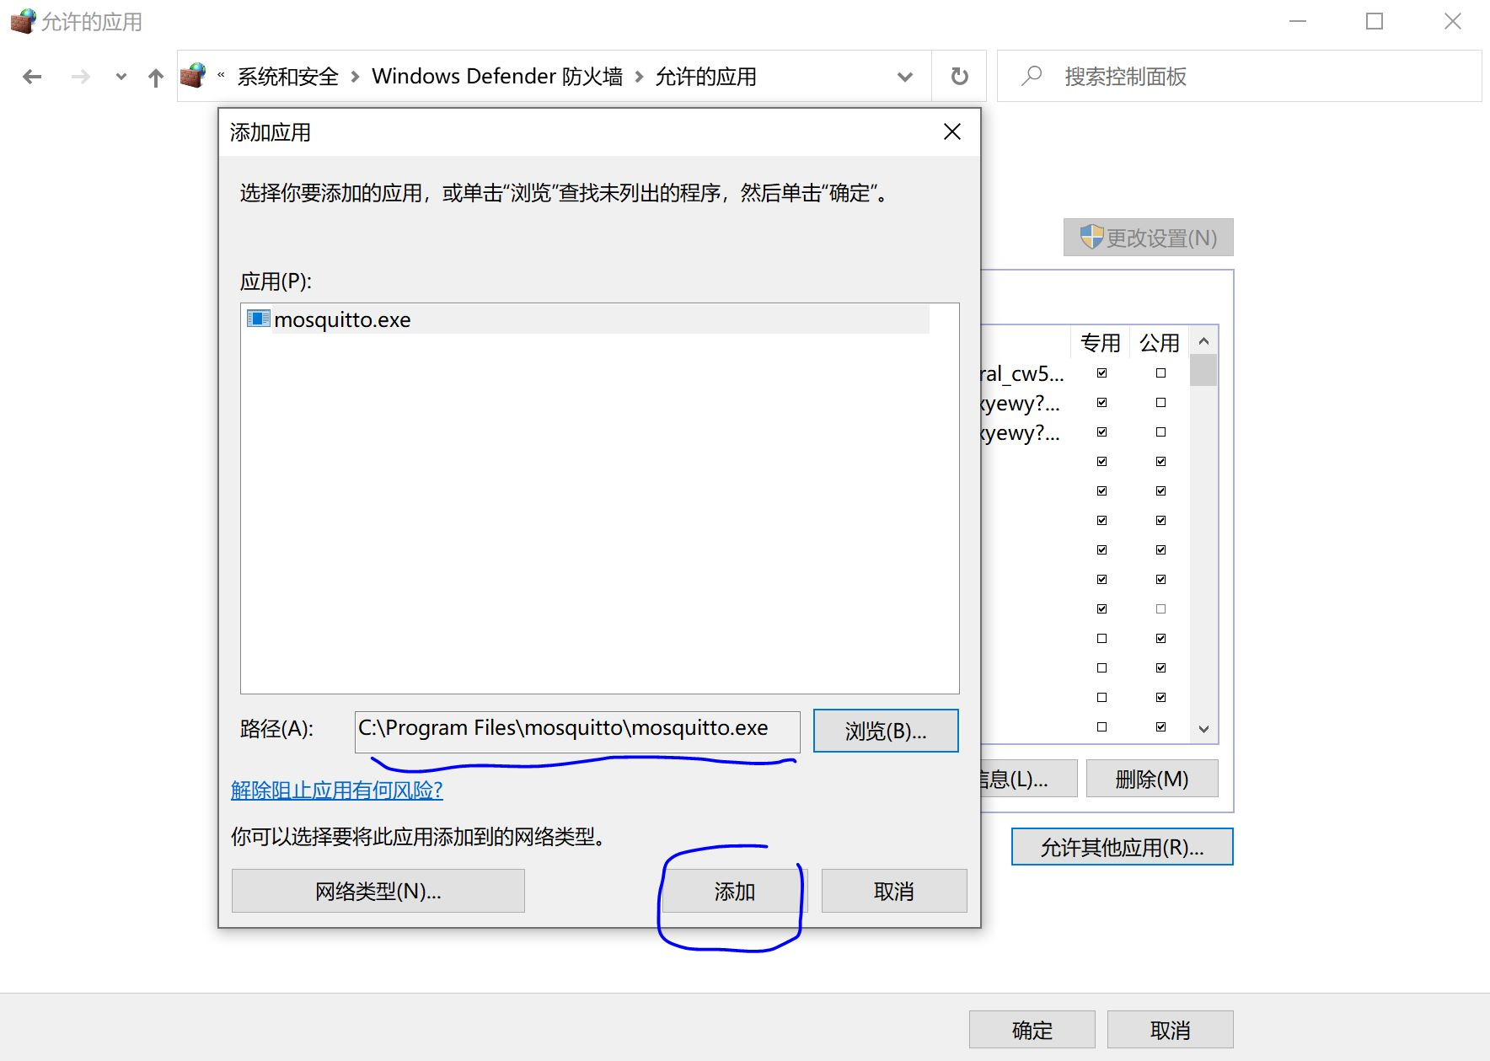
Windows防火墙设置

Slide 13
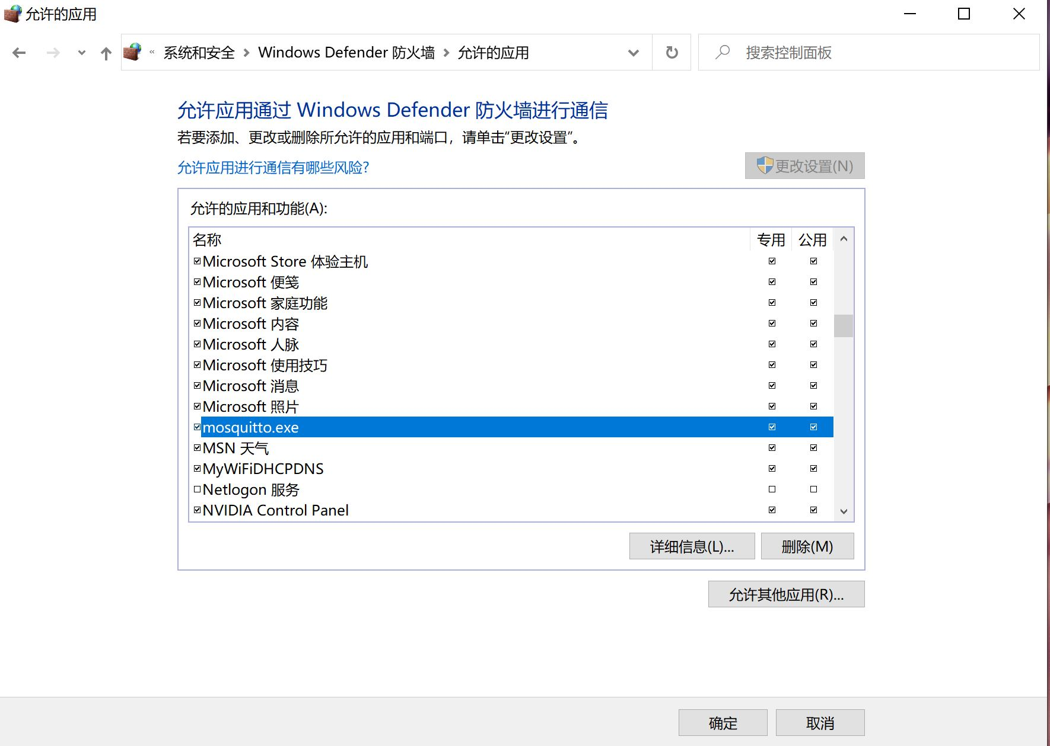
Windows防火墙设置

